Slide 1

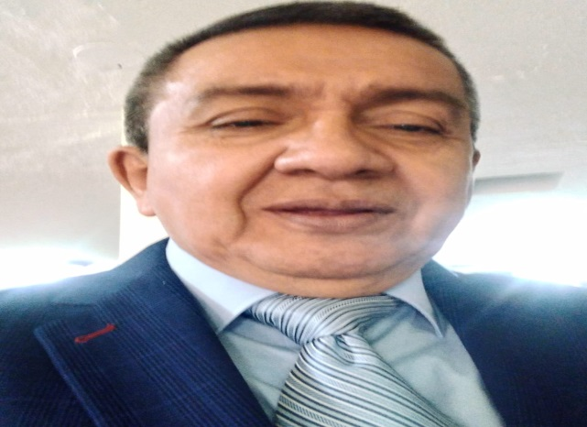

GAD RURAL PARROQUIA LA VICTORIA RENDICION DE CUENTAS 2024
CARLOS MILTON GARCIA ILLESCAS
VOCAL PRINCIPAL

Slide 2
COMISION POLITICO INSTITUCIONAL

Slide 3
PARTICIPE DE 24 REUNIONES ORDINARIAS RESOLUCIONES: MANTENIMIENTO CANCHA SINTETICA CABECERA PARROQUIAL MANTENIMINETO EDIFICIO DEL GAD RURAL PARROQUIA LA VICTORIA MEJORAMIENTO DE LA CASA COMUNAL SITIO RIO NEGRO ELABORACION DEL PDyOT INFIMA DE MANTENIMIENTO POSO DE OXIDACION PARROQUIA LA VICTORIA. APROBACION DE LOS PROYECTOS SOCIALES, PROYECTO ADULTO MAYOR Y ESCUELA DE FUTBOL.

Slide 4
GESTIONES Y DIFERENTES ACTIVIDADES REALIZADAS

Slide 5
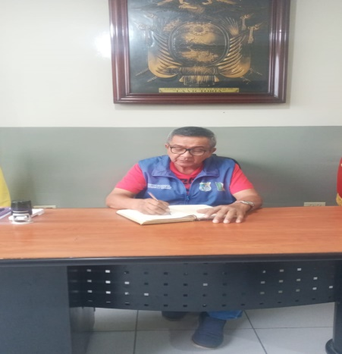
Miercoles 03 de enero atencion al publico en las ocifinas de l GAD Rural Prroquia La Victoria

Slide 6
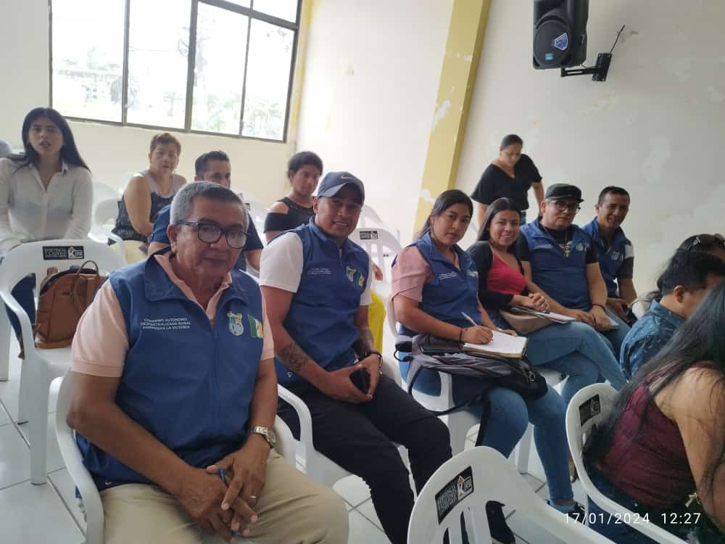
Miércoles 17 de enero participe de la socialización sobre redición de cuentas 2023 en la Parroquia Bellavista.

Slide 7
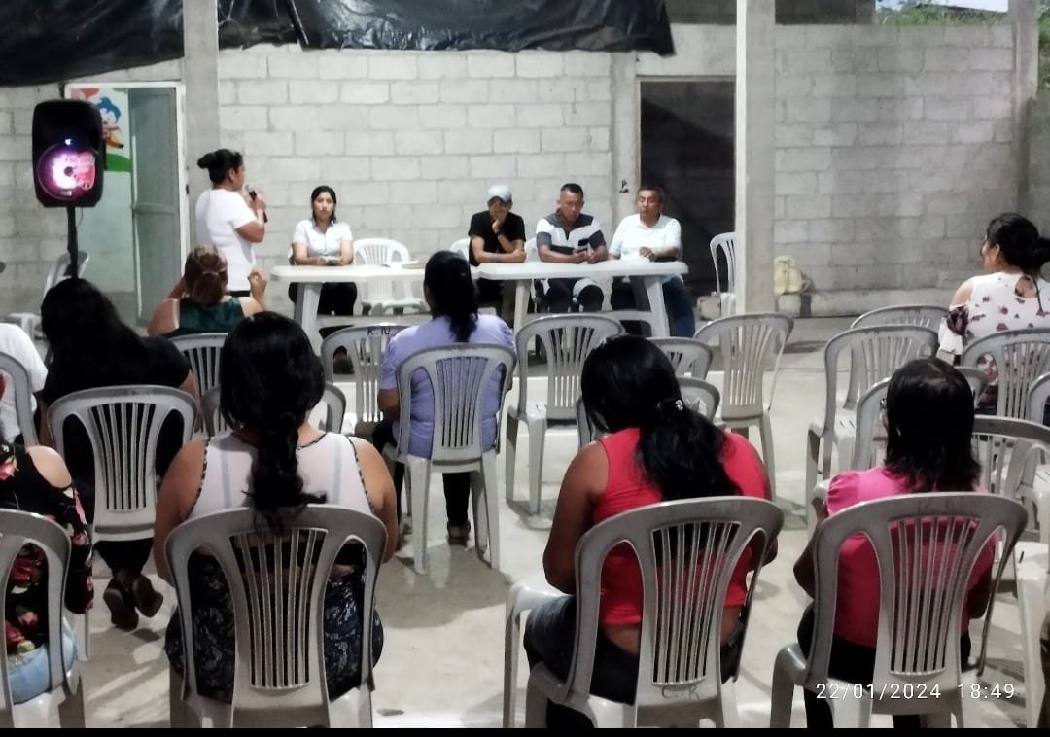
Miércoles 17 de enero socialización sobre la obra construcción casa comunal Sitio Rio Negro.

Slide 8
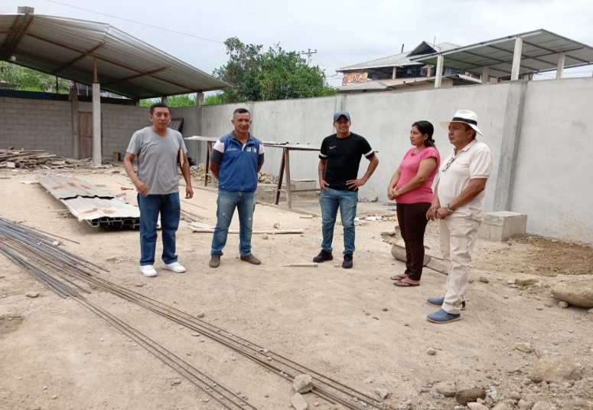
Jueves 25 de enero realice inspección en los trabajos que están realizando en la casa comunal Sitio Rio Negro.

Slide 9
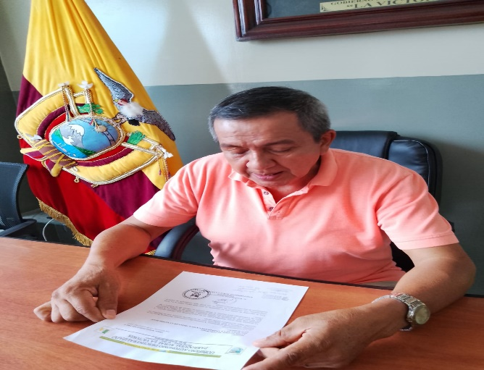
Miércoles 31 de enero realice atención al publico en oficina del GAD Rural Parroquia La Victoria

Slide 10
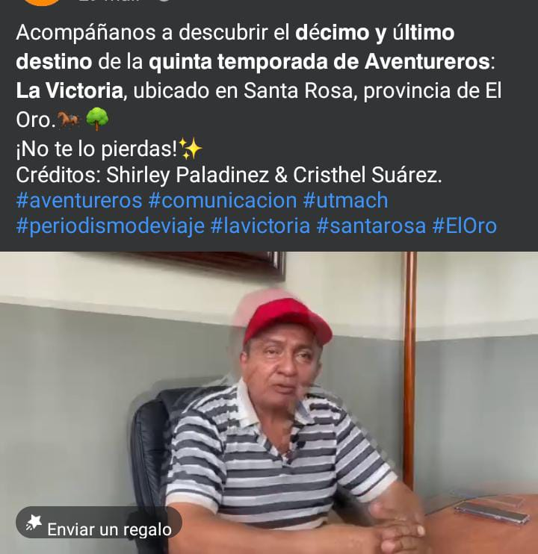
Miércoles 14 de febrero en la mañana atención al publico , asi también los alumnos de la Universidad de Machala se acercaron hasta las oficinas del GAD para que se les ayude con una entrevista

Slide 11
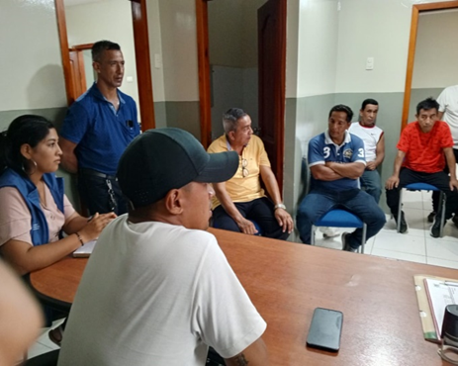
Miercoles 19 de febrero, en la mañana paricipe de una reunion con los moradores del sitio El Paraiso por motivo de preocupacion que no les llegan las obras al dicho sitio.

Slide 12
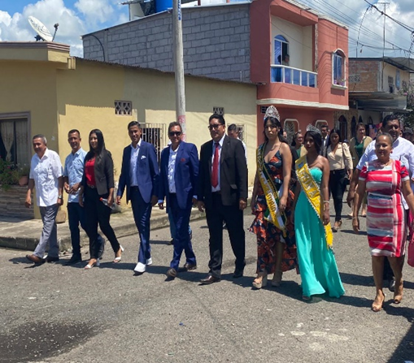
Lunes 26 de febrero, participe del desfile y sesión solemne por el aniversario de parroquializacion celebrando 133 años de fundación acompañados de los compañeros municipales, provinciales moradores de la parroquia.

Slide 13
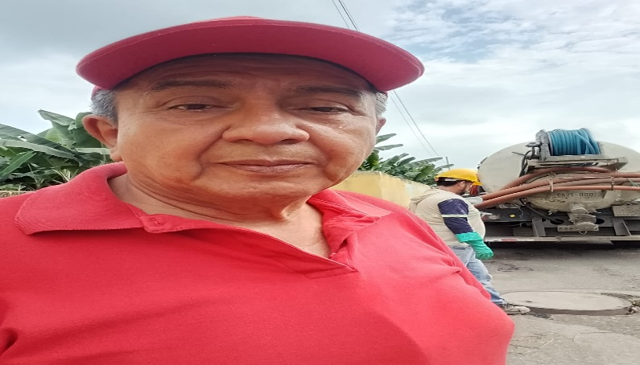
Miércoles 28 de febrero en la mañana atención al público , así también se realizó las limpiezas de las alcantarillas con el carro succionador en la cabecera parroquial.

Slide 14
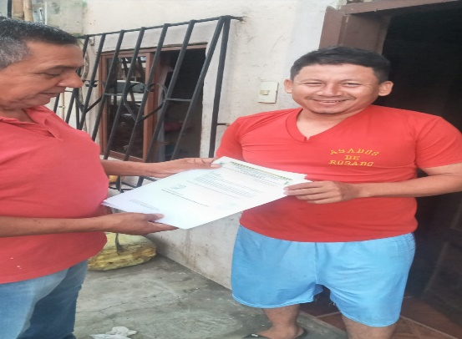
Lunes 04 de marzo, realice la entrega de oficios para una reunión con los señores vendedores de comidas rápidas alrededor de la cancha sintética para el día 6 de marzo a las 16 horas.

Slide 15

Miércoles 06 de marzo, en la mañana atención al público en las oficinas del GAD Rural Parroquia La Victoria.

Slide 16
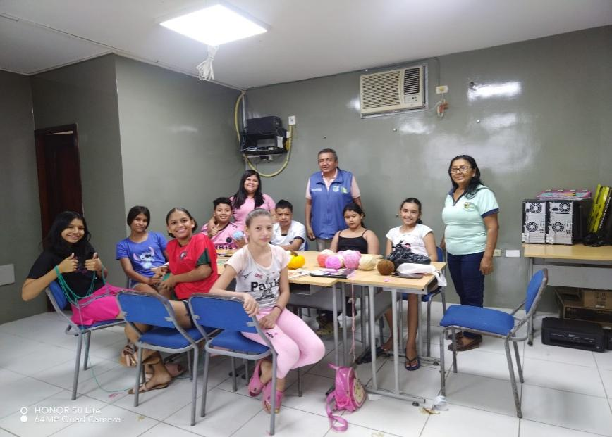
MIERCOLES 06 DE MARZO, ESTUVE PRESENTE EN LA INAUGURACION DE UN CURSO DE MANUALIDADES REALIZADO POR LA MUNICIPALIDAD DE SANTA ROSA COORDINADO POR LA PROMOTORA Y COMPAÑERA SRA. MARIA LAZO.PROMOTORA DEL GAD MUNICPAL CANTON SANTA ROSA.

Slide 17
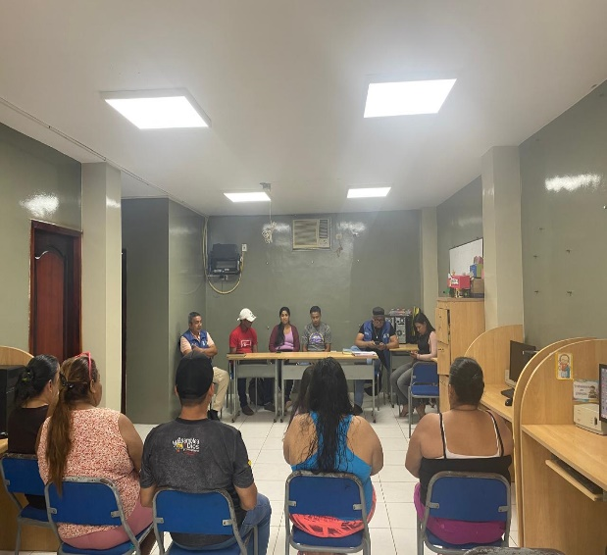
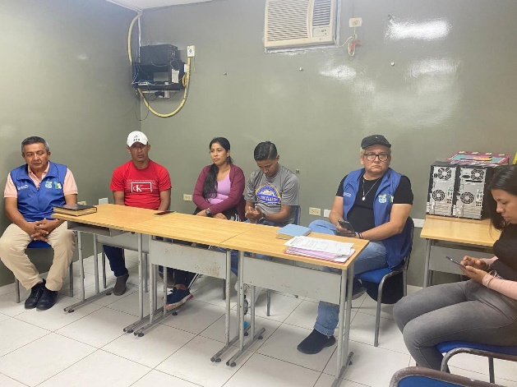
MIERCOLES 06 DE MARZO,EN LA TARDE PARTICIPE REUNION CON LOS VENDEDORES DE COMIMIDAS RAPIDAS LA PARROQUIA LA VICTORIA PARA UNA MEJOR ORGANIZACIÓN-

Slide 18
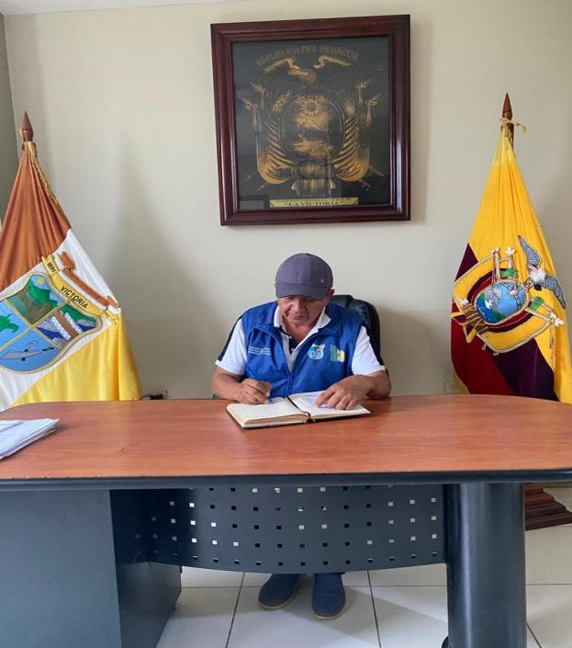
MIERCOLES 13 DE MARZO ATENCION AL PIUBLICO EN LA OFICINA DEL GADP LA VICTORIA.

Slide 19
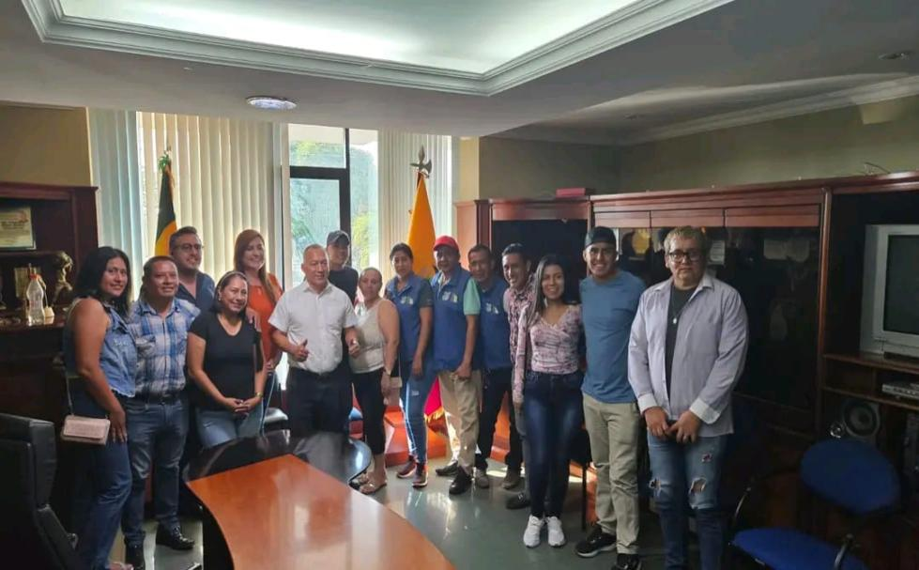
JUEVES 14 DE MARZO PARTICIPE DE UNA REUNIÓN EN LA PREFECTURA DE EL ORO PARA COORDINAR SOBRE EL PUENTE PARROQUIA LA VICTORIA.

Slide 20
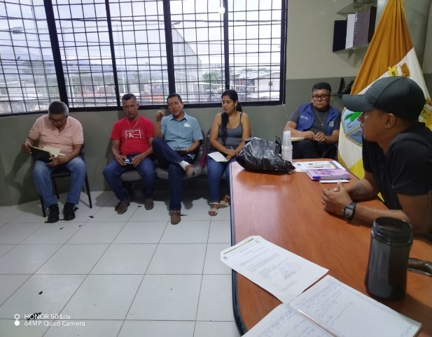
VIERNES 15 DE MARZO REUNION ,PARA TRATAR EL TEMA DE EL CONTRATO COMPLEMENTARIO DE RUBROS NUEVOS Y DIFERENCIAS DE LA OBRA CASA COMUNAL RIO NEGRO DONDE ESTUVO PRESENTE EL ING.ROBERTO GUANOLUIZA CONTRATISTA DE LA OBRA.

Slide 21
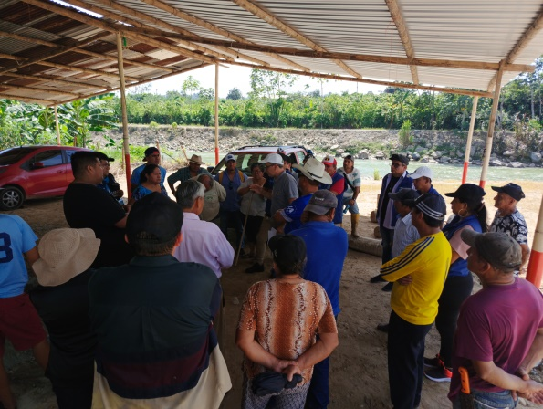
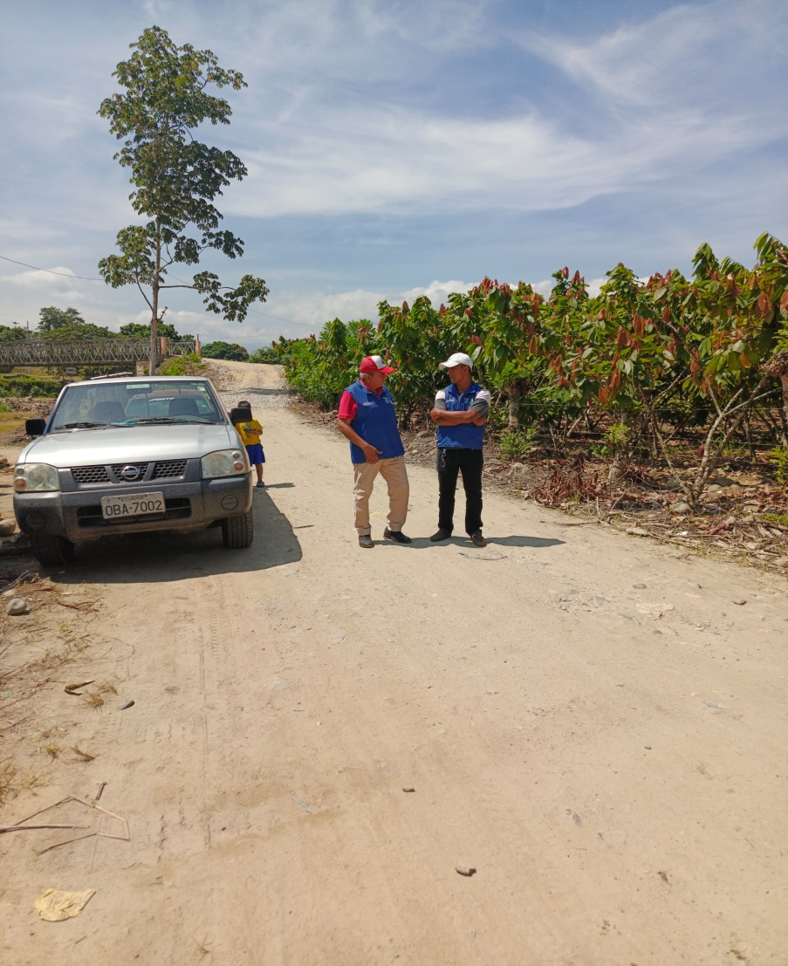
JUEVES 28 DE MARZO,NOS DIRIGIMOS AL SITIO LA VIRGINIA JUNTO A LOS COMPAÑEROS DEL GADP LA VICTORIA Y CONCEJAL PEDRO ARAGUNDI, COLABORADORES DEL MUNICIPIO PARA TRATAR LA AMPLIACION DE LA VIA DE ESTE IMPORTANTE SECTOR.

Slide 22
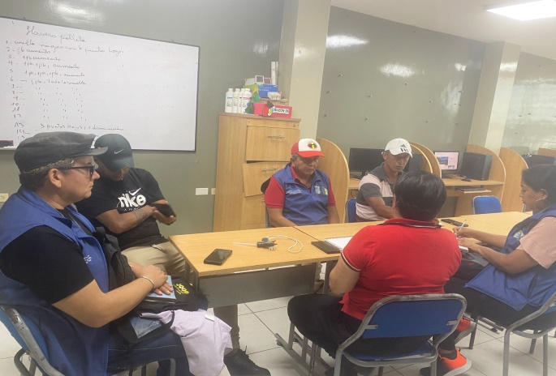
JUEVES 28 DE MARZO EN LA TARDE ASISTI A UNA REUNION CON LA TENIENTE POLITICO ENCARGADA JOHANNA SANGURIMA PARA TRATAR TEMAS DE SUMA IMPORTANCIA DE LA PARROQUIA.

Slide 23
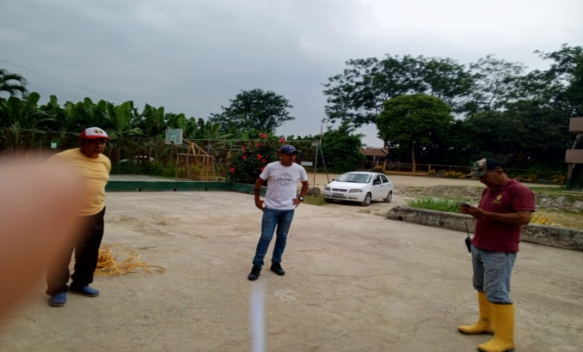
MARTES 02 DE ABRIL,ENTREGA DE UN OFICIO AL ING.DARWIN PINEDA PROPIETARIO DE LA HACIENDA BONITA MARIA CON LA FINALIDAD DE COMUNICARLE QUE EL RIEGO QUE USAN PARA REGAR A SU BANANERA AFECTAN EL ASFALTO DE LAS CALLES.

Slide 24
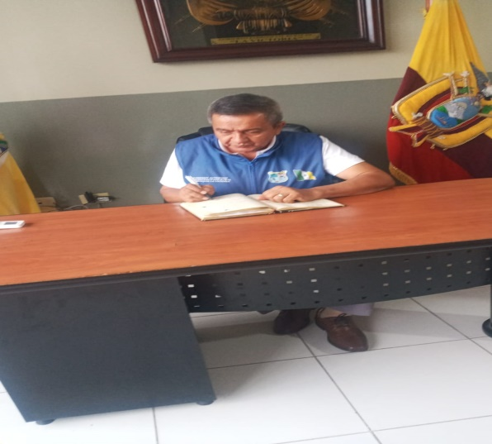
MIERCOLES 03 DE ABRIL,ATENCION AL PUBLICO EN OFICINA DEL GADP LA VICTORIA

Slide 25
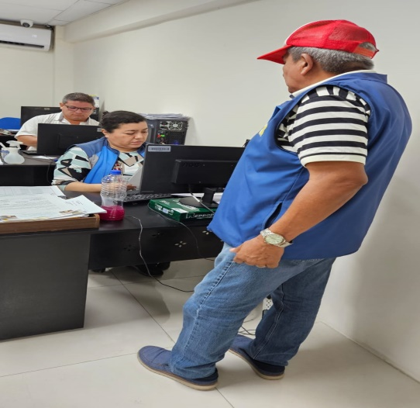
MIERCOLES 03 DE ABRIL, JUNTO AL SEÑOR PRESIDENTE REINALDO RODRIGUEZ Y VICEPRESIDENTA REALIZAMOS LA ENTREGA DE UN OFICIO A CNEL CANTON MACHALA

Slide 26
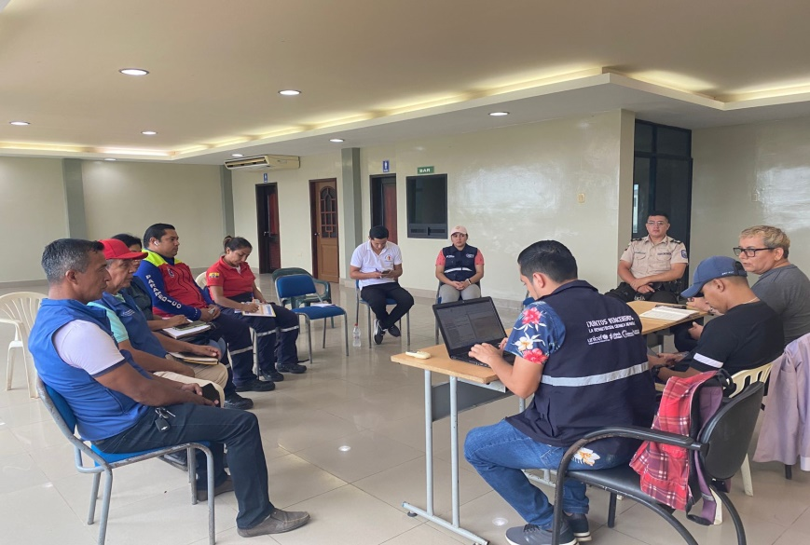
JUEVES 07 DE ABRIL, PARTICIPANDO EN LA MESA TECNICA DE SALUD CON LOS SEÑORES DEL SUBCENTRO DE SALUD,POLICIA NACIONAL, CUERPO DE BOMBEROS,MINISTERIO DE EDUCACION Y COMPAÑEROS DEL GADP LA VICTORIA.

Slide 27
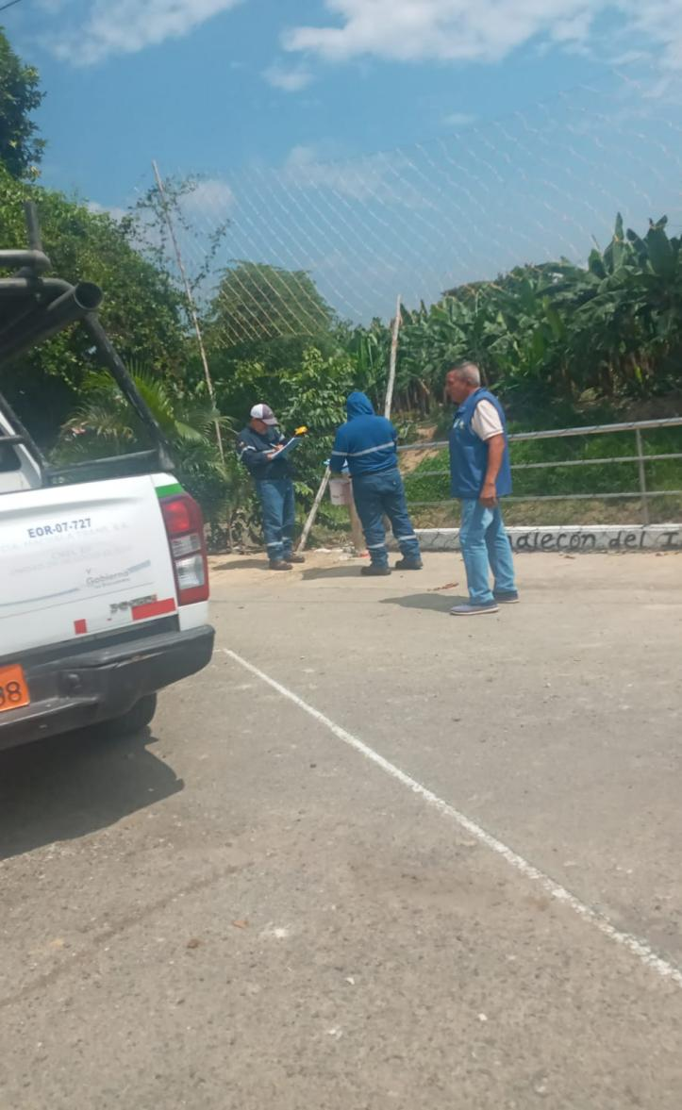
MARTES 09 DE ABRIL,REALICE UNA INSPECCION CON LOS SEÑORES DE CNEL EN LA CABECERA PARROQUIAL, LO CUAL HACEN FALTA POSTES CON SUS RESPECTIVAS LAMPARAS.

Slide 28
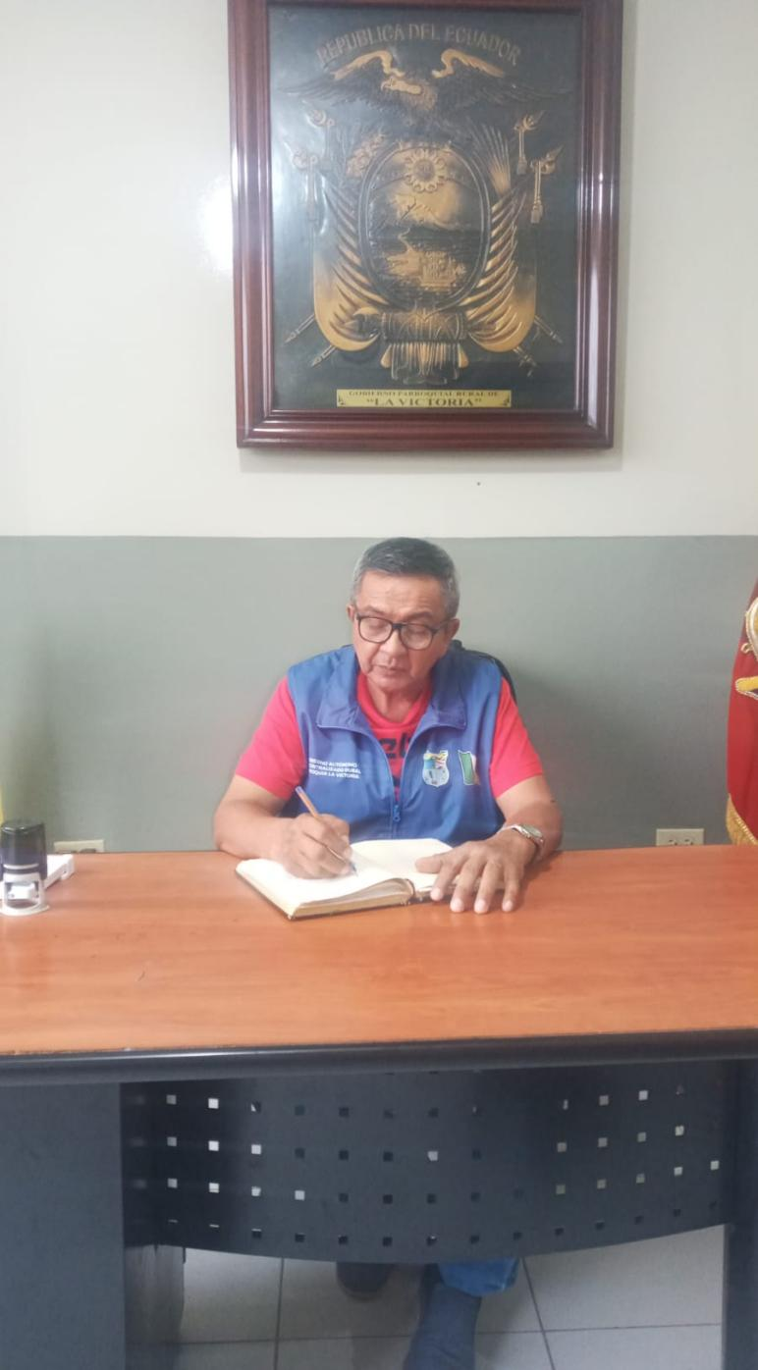
MIERCOLES 10 DE ABRIL, ATENCION AL PUEBLO EN LAS OFICINAS DEL GADP LA VICTORIA.

Slide 29
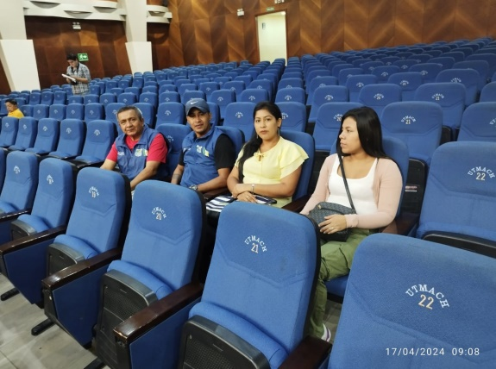

MIERCOLES 17 DE ABRIL,JUNTO A MIS COMPAÑEROS DE GADP LA VICTORIA ASISTIMOS A UNA REUNION EN LA UNIVERSIDAD TECNICA DE MACHALA CON CONAGOPARE.

Slide 30
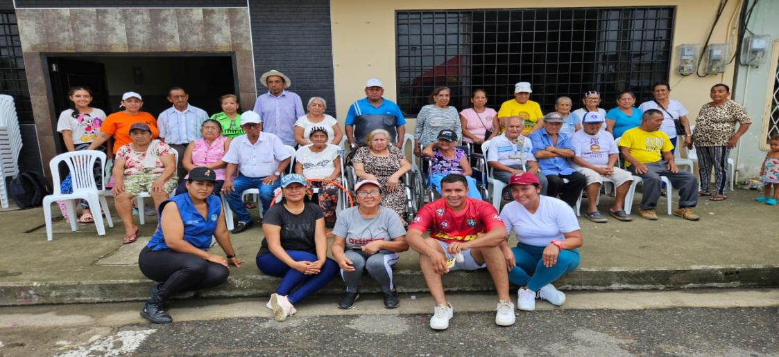
MIERCOLES 24 DE ABRIL, PARTICIPE DE UNA CAMINATA JUNTO A LOS ADULTOS MAYORES DE PROYECTO SOCIAL DEL GADP LA VICTORIA.

Slide 31
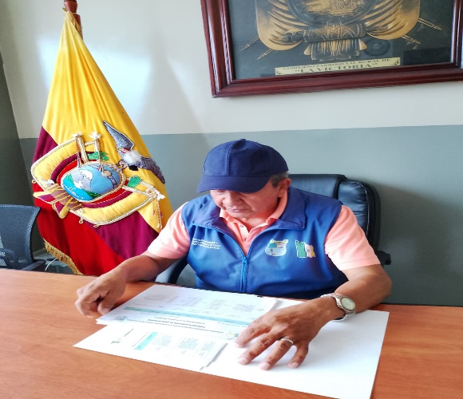
MIÉRCOLES 01 DE MAYO, EN LA MAÑANA REALICE ATENCIÓN AL PÚBLICO EN OFICINA GAD RURAL PARROQUIA LA VICTORIA.

Slide 32
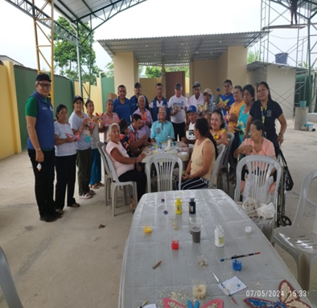
MARTES 07 DE MAYO, PARTICIPE DE UN TALLER CON LOS ADULTOS MAYORES QUE SON PARTE DEL PROYECTO EN EL SITIO RIO NEGRO.

Slide 33
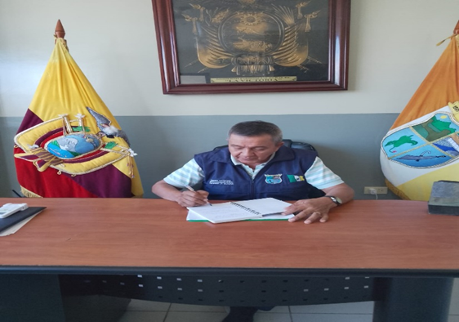
MIÉRCOLES 08 DE MAYO, EN LA MAÑANA REALICE ATENCIÓN AL PÚBLICO EN OFICINA GAD RURAL PARROQUIA LA VICTORIA.

Slide 34
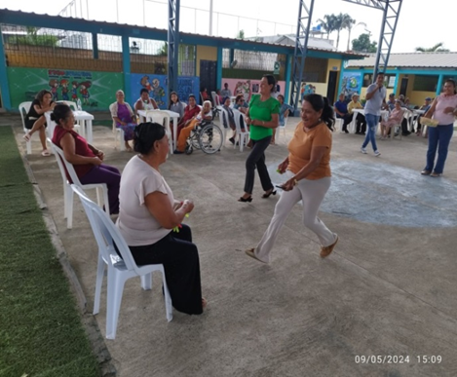
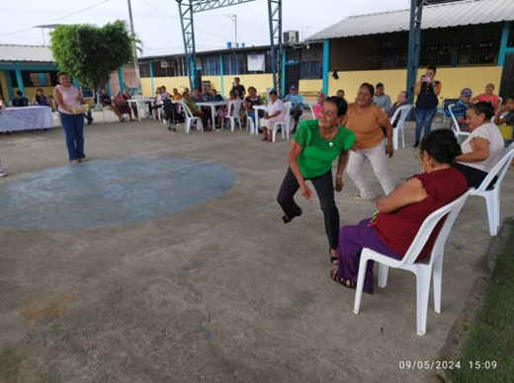
JUEVES 09 DE MAYO, PARTICIPE DE LA INTEGRACIÓN POR EL DÍA DE LA MADRE, CON LOS ADULTOS MAYORES QUE SON PARTE DEL PROYECTO CABECERA PARROQUIAL.

Slide 35
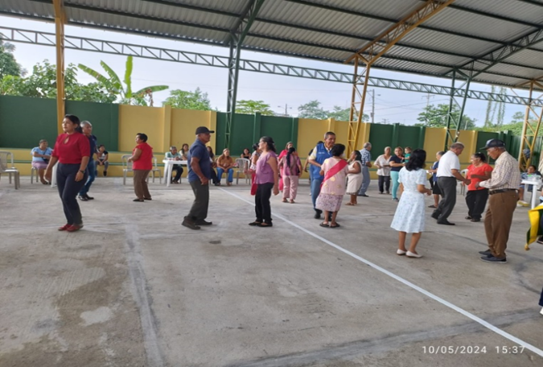
VIERNES 10 DE MAYO, PARTICIPE LE INTEGRACIÓN POR EL DÍA DE LA MADRE, CON LOS ADULTOS MAYORES QUE SON PARTE DE DEL PROYECTO SITIO RIO NEGRO.

Slide 36
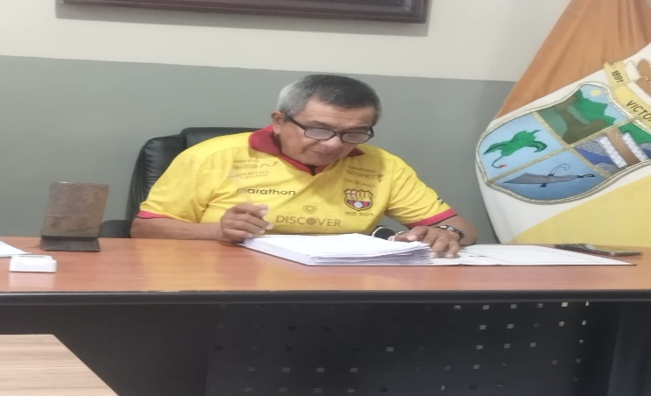
MIÉRCOLES 15 DE MAYO, EN LA MAÑANA ATENCIÓN AL PÚBLICO EN LA OFICINA DEL GAD RURAL PARROQUIA A VICTORIA.

Slide 37
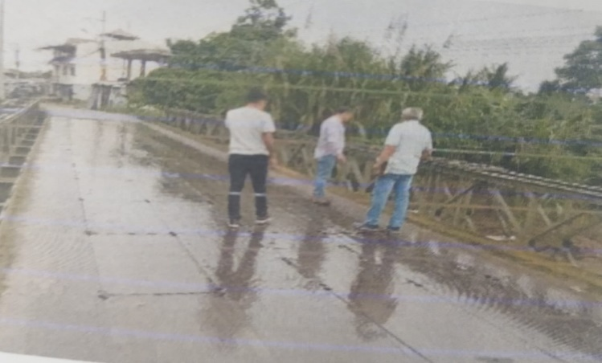
JUEVES 16 DE MAYO, REALICE UNA INSPECCIÓN EN EL PUENTE DE LA PARROQUIA LA VICTORIA CON LOS TÉCNICOS DE PREFECTURA.

Slide 38
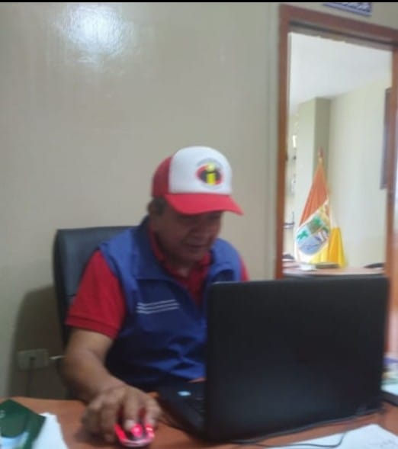
MIÉRCOLES 22 DE MAYO, EN LA MAÑANA ATENCIÓN AL PÚBLICO EN LA OFICINA DEL GAD RURAL PARROQUIA A VICTORIA.

Slide 39
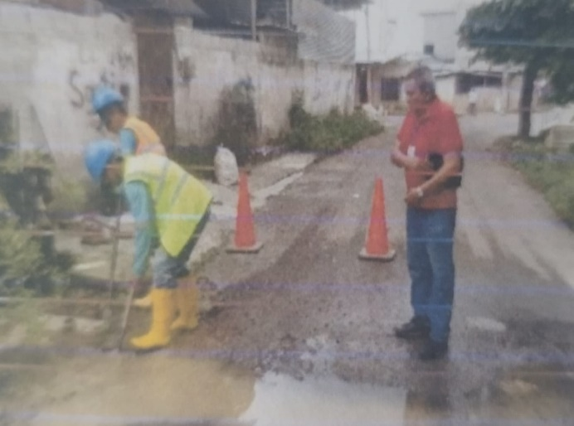
JUEVES 23 DE MAYO, REALICE UNA INSPECCIÓN CON LOS TÉCNICOS DE AGUAPAS E.P PASAJE CON LA FINALIDAD DE ARREGLA UN PROBLEMA DE TUBERÍAS DEL AGUA POTABLE EN LA PARROQUIA LA VICTORIA.

Slide 40
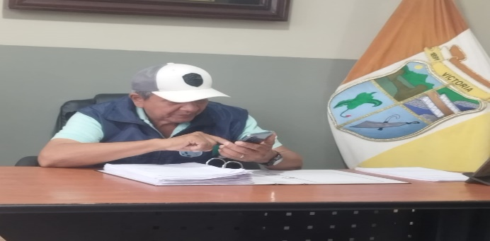
MIÉRCOLES 29 DE MAYO, EN LA MAÑANA SE BRINDÓ ATENCIÓN AL PÚBLICO EN LAS OFICINAS DEL GAD RURAL PARROQUIA LA VICTORIA.

Slide 41
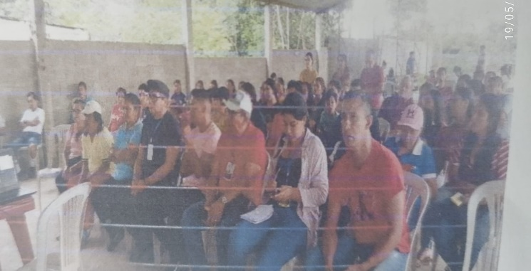
JUEVES 30 DE MAYO, PARTICIPE DE LA SOCIALIZACIÓN DE LA CANCHA SINTÉTICA SITIO RIO NEGRO OBRA QUE SERÁ EJECUTADA.

Slide 42
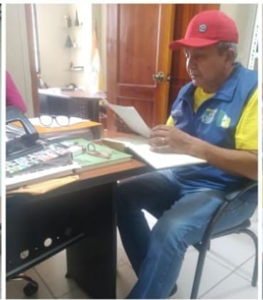
MIÉRCOLES 05 DE JUNIO, EN LA MAÑANA REALICE ATENCIÓN AL PÚBLICO EN OFICINA GAD RURAL PARROQUIA LA VICTORIA.

Slide 43
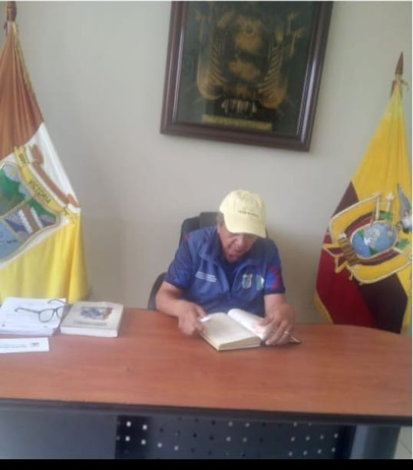
MIÉRCOLES 12 DE JUNIO, EN LA MAÑANA REALICE ATENCIÓN AL PÚBLICO EN OFICINA GAD RURAL PARROQUIA LA VICTORIA.

Slide 44
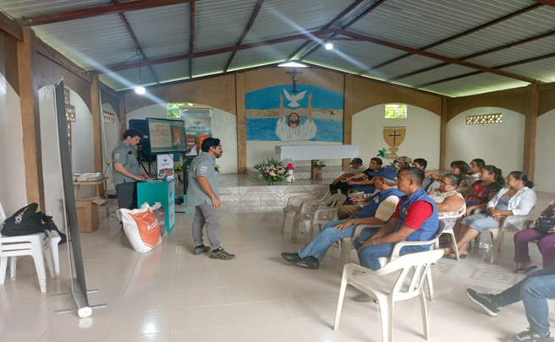
JUEVES 13 DE JUNIO, EN TARDE PARTICIPE DE UN SEMINARIO TALLER CON LOS MORADORES EN EL SITO LA VIRGINIA, DONDE SE TRATÓ SOBRE LA FERTILIZACIÓN Y MANTENIMIENTO DEL SUELO, CON EL APOYO DE LOS TÉCNICOS DE CAOGROTECNIA.

Slide 45
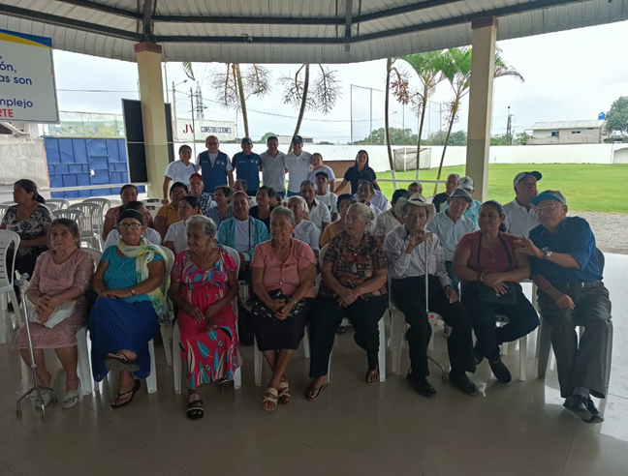
VIERNES 14 DE JUNIO, ME TRASLADE AL CANTÓN SANTA ROSA PARA PARTICIPAR DEL EVENTO POR EL DÍA DE LA MADRE Y EL DÍA DEL PADRE CON LOS USUARIOS QUE SON PARTE DEL PROYECTO ADULTO MAYOR EN CONVENIO CON EL GAD CANTÓN SANTA ROSA.

Slide 46
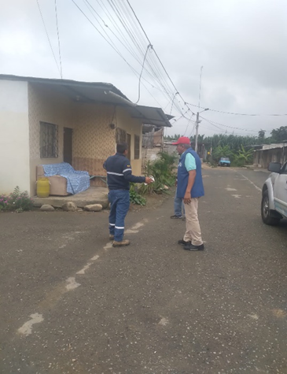
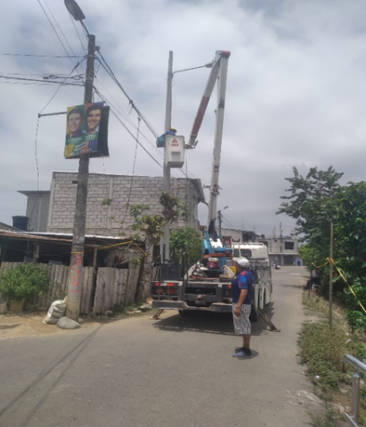
MARTES 17 DE JUNIO CON APOYO DE CNEL EL ORO SE REALIZÓ EL ARREGLO DE LÁMPARAS DE ALUMBRADO PÚBLICO QUE ESTABAN DAÑADAS EN LA CABECERA PARROQUIAL.

Slide 47
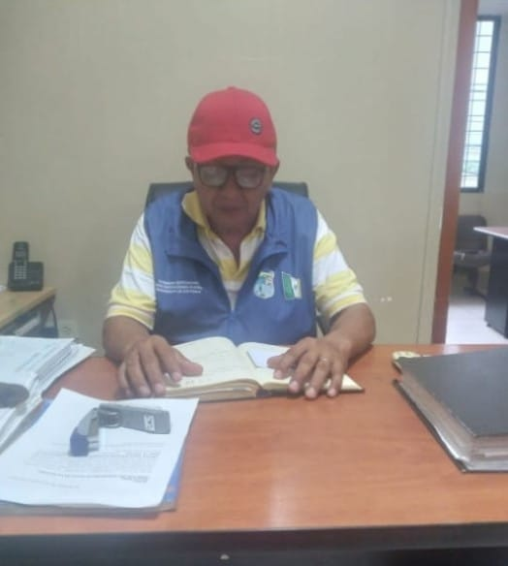
MIÉRCOLES 19 DE JUNIO, EN LA MAÑANA SE DIO ATENCIÓN AL PÚBLICO EN OFICINA DEL GAD RURAL PARROQUIA LA VICTORIA.

Slide 48
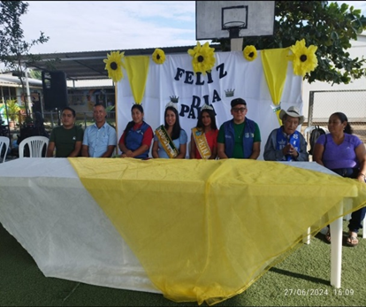
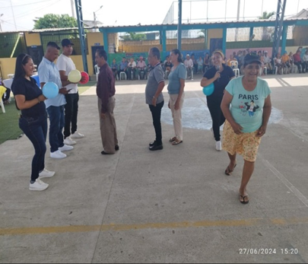
MIÉRCOLES 26 DE JUNIO, EN LA MAÑANA ATENCIÓN AL PÚBLICO EN LA OFICINA DEL GAD RURAL PARROQUIA A VICTORIA. EN LA TARDE PARTICIPE DE LA INTEGRACIÓN CON LOS ADULTOS MAYORES QUE SON PARTE DEL PROYECTO POR CELEBRAR EL DÍA DEL PADRE.

Slide 49
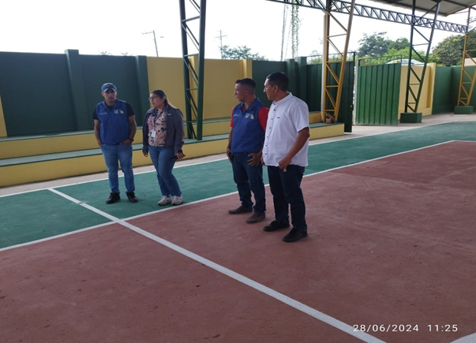
VIERNES 28 DE JUNIO, EN LA TARDE REALICE LA INSPECCIÓN DE LA CASA COMUNAL SITIO RIO NEGRO CON LA PRESENCIA DE LOS COMPAÑEROS DEL GAD Y LA TÉCNICA DEL BDE PARA VERIFICAR QUE YA LOS TRABAJOS ESTÁN CULMINADOS EN SU TOTALIDAD PARA PODER INAUGURAR

Slide 50

MIÉRCOLES 03 DE JUNIO, EN LA MAÑANA REALICE ATENCIÓN AL PÚBLICO EN OFICINA GAD RURAL PARROQUIA LA VICTORIA.

Slide 51


JUEVES 04 DE JUNIO, ASISTÍ AL CAMPAMENTO DE PREFECTURA EL ORO QUE SE ENCUENTRA EN BELLA INDIA, CON LOS MORADORES DEL SITIO SAN JOAQUÍN Y CON LOS COMPAÑEROS QUE SON PARTE DE DEL GAD, PARA SOLICITAR DE MANERA URGENTE SE TERMINE CON EL ASFALTO DE LA VÍA RIO NEGRO SAN JOAQUÍN. EN LA TARDE REALICE UNA INSPECCIÓN CON EL COMPAÑERO VOCAL SR. LUIS CASTRO, EN LA VÍA LA VICTORIA EL PARAÍSO DONDE LOS MORADORES COMENTAN QUE UNA LÍNEA POR DONDE PASA EL BANANO LA COLOCA EN LA VÍA Y ESTO HA GENERADO PROBLEMA Y QUE LA DEJAN AHÍ CERRADA Y DE ESTA MANERA OBSTACULIZAN EL PASO VEHÍCULOS

Slide 52
MIÉRCOLES 10 DE JULIO, EN LA MAÑANA REALICE ATENCIÓN AL PÚBLICO EN OFICINA GAD RURAL PARROQUIA LA VICTORIA.

Slide 53


LUNES 15 DE JULIO, PARTICIPE DE LA INAUGURACIÓN DEL TALLER DE MANUALIDADES CON LOS NIÑOS DE LA CABECERA PARROQUIAL,

Slide 54

MARTES 16 DE JULIO, REALICE UN RECORRIDO EN LA VÍA RIO NEGRO SAN JOAQUÍN, JUNTO AL ING. CLEMENTE BRAVO PREFECTO DE LA PROVINCIA DE EL ORO Y LOS COMPAÑEROS QUE SON PARTE DEL GAD Y MIEMBROS DE LA COMUNIDAD DONDE SE REALIZAR EL ASFALTO CON LA COLABORACIÓN DE LA PREFECTURA DE EL ORO

Slide 55


MIÉRCOLES 17 DE JULIO, REALICE INSPECCIÓN EN EL SITIO LA VIRGINIA DONDE LOS TÉCNICOS DEL GAD MUNICIPAL DEL CANTÓN SANTA REALIZARON COLOCACIÓN DE PUNTOS DONDE SE VA REALIZAR EL ARREGLO DE LA VÍA, ENTRADA SITIO LA VIRGINIA EL MISMO DIA EN LA TARDE REALIZAMOS LA ENTREGA DE AYUDAS PARA EL SUBCENTRO DE SALUD EN EL SITIO RIO NEGRO Y ENTREGA DE IMPLEMENTOS DEPORTIVOS A UN GRUPO DE JÓVENES EN EL SITIO EL PARAÍSO.

Slide 56

JUEVES 25 DE JULIO, EN LA MAÑANA ATENCIÓN AL PÚBLICO EN LA OFICINA DEL GAD RURAL PARROQUIA A VICTORIA. AL MEDIO DÍA PARTICIPE DEL DESFILE Y SESIÓN SOLEMNE EN LA PARROQUIA SAN JUNA DE CERRO AZUL POR CELEBRAR SU U AÑO MÁS DE ANIVERSARIO.

Slide 57

VIERNES 26 DE JULIO PARTICIPE DE UNA REUNIÓN DE TRABAJO CON LA PRESENCIA DE LOS COMPAÑEROS QUE SON PARTE DEL GAD RURAL PARROQUIA LA VICTORIA Y LA ING. LENNY RAMÓN, TÉCNICA ENCARGADA DEL PDYOT DEL GAD MUNICIPAL.

Slide 58



MIÉRCOLES 07 DE AGOSTO, EN LA MAÑANA PARTICIPE DEL DESFILE Y SESIÓN SOLEMNE EN LA PARROQUIA BELLAMARIA POR CELEBRAR SUS FIESTAS DE ANIVERSARIO. ASÍ TAMBIÉN EN LA TARDE PARTICIPE DE LA INAUGURACIÓN DE LA CUBIERTA METÁLICA CANCHA DE DEPORTES SITIO LA QUEBRADA, OBRA QUE SE LOGRO CONSTRUIR GRACIAS AL APOYO DE LA ALCALDÍA DEL CANTÓN SANTA ROSA

Slide 59


LUNES 19 D AGOSTO PARTICIPE DE LA CLAUSURA DEL PROYECTO DE MANUALIDADES CON LOS NIÑOS DE LA PARROQUIA LA VICTORIA EJECUTADO POR MI COMISIÓN DE PRODUCTIVIDAD

Slide 60

MARTES 20 DE PARTICIPE DE LA INAUGURACIÓN DE LA CUBIERTA METÁLICA EN LA UNIDAD EDUCATIVA ROSA DE LUXEMBURGO PARROQUIA LA VICTORIA, OBRA QUE SE CONSTRUYÓ GRACIAS AL APOYO ALCALDÍA DEL CANTÓN SANTA ROSA.

Slide 61

JUEVES 22 DE AGOSTO, PARTICIPE DE UNA REUNIÓN CON EL SR TENIENTE POLÍTICO Y LOS COMPAÑEROS VOCALES DEL GAD.

Slide 62

MIÉRCOLES 28 DE AGOSTO PARTICIPE DEL DESFILE SESIÓN SOLEMNE EN LA PARROQUIA TORATA POR CELEBRAR UN ANIVERSARIO MÁS DE CREACIÓN.

Slide 63

JUEVES 29 DE AGOSTO, EN LA MAÑANA ATENCIÓN AL PÚBLICO EN LA OFICINA DEL GAD RURAL PARROQUIA A VICTORIA. EL MISMO DÍA EN LA TARDE PARTICIPE DE UN TALLER CON LOS ADULTOS MAYORES QUE SON PARTE DEL PROYECTO DEL GAD RURAL PARROQUIA LA VICTORIA.

Slide 64

MIÉRCOLES 25 DE SEPTIEMBRE PARTÍCIPE DEL TALLER DE MANUALIDADES CON LOS ADULTOS MAYORES QUE SON PARTE DEL PROYECTO DEL GAD EN EL SITIO RIO NEGRO.

Slide 65


MARTES 01 DE OCTUBRE PARTICIPE DEL DESFILE E INTEGRACIÓN CON LOS ADULTOS MAYORES QUE SON PARTE DEL PROYECTO EN LA CABECERA PARROQUIAL POR CELEBRAR EL DÍA DEL ADULTO MAYOR

Slide 66


MIÉRCOLES 02 DE OCTUBRE PARTICIPE DEL DESFILE E INTEGRACIÓN CON LOS ADULTOS MAYORES QUE SON PARTE DEL PROYECTO EN EL SITIO RIO NEGRO POR CELEBRAR EL DÍA DEL ADULTO MAYOR.

Slide 67

LUNES 28 DE OCTUBRE ACOMPAÑE A UNA COMISIÓN A UN GRUPO DE AGRICULTORES AL CAMPAMENTO DE PREFECTURA DEL EL ORO EN LA BELLA INDIA PARA SOLICITAR NOS AYUDEN CON LASTRADO DE LOS CAMINOS VECINALES.

Slide 68


MIÉRCOLES 04 DE DICIEMBRE EN LA MAÑANA REALICE ATENCIÓN AL PUBLICO EN OFICINA DEL GAD RURAL PARROQUIA LA VICTORIA, TAMBIÉN REALICE LA INSPECCIÓN A LOS TRABAJOS DE ARREGLOS DE LAS CUNETAS Y REJILLAS DEL ALCANTARILLADO DE LA PARROQUIA LA VICTORIA

Slide 69


LUNES 16 DE DICIEMBRE ME TRASLADE A LA CIUDAD DE CUENCA PARA TRAER LAS CANASTAS NAVIDEÑAS QUE SERÁN ENTREGADAS A LOS ADULTOS MAYORES QUE SON PARTE DEL PROYECTO DEL GAD.

Slide 70


VIERNES 20 DE DICIEMBRE, REALICE INSPECCIÓN LIMPIEZA Y MANTENIMIENTO DEL POSO DE OXIDACIÓN DE LA PARROQUIA LA VITORIA.

Slide 71

LUNES 23 DE DICIEMBRE PARTICIPE DE INTEGRACIÓN DE NAVIDAD CON LOS INTEGRANTES DEL GAD RURAL PARROQUIA LA VICTORIA

Slide 72
CARLOS MILTON GARCIA ILLESCAS VOCAL PRINCIPAL

Slide 73
GRACIAS

